Slide 1
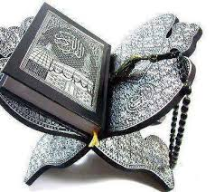
শুভেচ্ছা ও অভিনন্দন

Slide 2
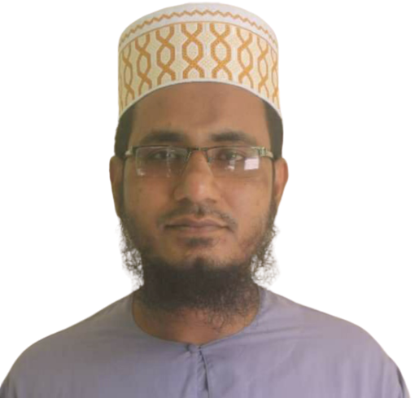
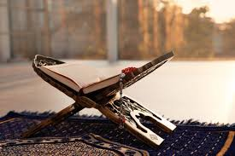
পরিচিতি
মো. জাফর আলী
আরবি প্রভাষক,
রামপুর আদর্শ আলিম মাদরাসা
চাঁদপুর সদর, চাঁদপুর।
মোবাইল নং ০১৮১৪২৪১১৬২
E-mail:mmzafar62@gmail.com
শ্রেণি: আলিম
বিষয়: কুরআন মাজীদ
সূরা আল মায়িদা
আয়াত : 64-69
তারিখ: ১৭/০৯/২০২০

Slide 3
নিচের ছবিগুলো লক্ষ্য কর

Slide 4
পাঠ ঘোষণা
আয়াত নম্বর : ৬৪-৬৯

Slide 5
শিখনফল
এই পাঠ শেষে শিক্ষার্থীরা…
আয়াতের শানে নুযুল বলতে পারবে।
আয়াতের বঙ্গানুবাদ করতে পারবে।
“আল্লাহর হাত সংকুচিত”-এর মর্মার্থ বলতে পারবে।
‘সাবেয়ি’ কারা তা বলতে পারবে।
গুরু্ত্বপূর্ণ শব্দের তাহকীক করতে পারবে।

Slide 6
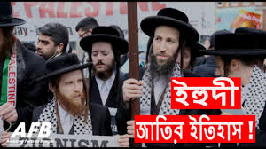
শানে নুযুল

Slide 7
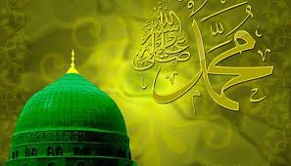
শানে নুযুল

Slide 8
আয়াতের বঙ্গানুবাদ
وَقَالَتِ الْيَهُودُ يَدُ اللَّهِ مَغْلُولَةٌ غُلَّتْ أَيْدِيهِمْ وَلُعِنُوا بِمَا قَالُوا بَلْ يَدَاهُ مَبْسُوطَتَانِ يُنْفِقُ كَيْفَ يَشَاءُ وَلَيَزِيدَنَّ كَثِيرًا مِنْهُمْ مَا أُنْزِلَ إِلَيْكَ مِنْ رَبِّكَ طُغْيَانًا وَكُفْرًا وَأَلْقَيْنَا بَيْنَهُمُ الْعَدَاوَةَ وَالْبَغْضَاءَ إِلَى يَوْمِ الْقِيَامَةِ كُلَّمَا أَوْقَدُوا نَارًا لِلْحَرْبِ أَطْفَأَهَا اللَّهُ وَيَسْعَوْنَ فِي الْأَرْضِ فَسَادًا وَاللَّهُ لَا يُحِبُّ الْمُفْسِدِينَ
وَلَوْ أَنَّ أَهْلَ الْكِتَابِ آمَنُوا وَاتَّقَوْا لَكَفَّرْنَا عَنْهُمْ سَيِّئَاتِهِمْ وَلَأَدْخَلْنَاهُمْ جَنَّاتِ النَّعِيمِ
وَلَوْ أَنَّهُمْ أَقَامُوا التَّوْرَاةَ وَالْإِنْجِيلَ وَمَا أُنْزِلَ إِلَيْهِمْ مِنْ رَبِّهِمْ لَأَكَلُوا مِنْ فَوْقِهِمْ وَمِنْ تَحْتِ أَرْجُلِهِمْ مِنْهُمْ أُمَّةٌ مُقْتَصِدَةٌ وَكَثِيرٌ مِنْهُمْ سَاءَ مَا يَعْمَلُونَ

Slide 9
আয়াতের বঙ্গানুবাদ
يَا أَيُّهَا الرَّسُولُ بَلِّغْ مَا أُنْزِلَ إِلَيْكَ مِنْ رَبِّكَ وَإِنْ لَمْ تَفْعَلْ فَمَا بَلَّغْتَ رِسَالَتَهُ وَاللَّهُ يَعْصِمُكَ مِنَ النَّاسِ إِنَّ اللَّهَ لَا يَهْدِي الْقَوْمَ الْكَافِرِينَ
قُلْ يَا أَهْلَ الْكِتَابِ لَسْتُمْ عَلَى شَيْءٍ حَتَّى تُقِيمُوا التَّوْرَاةَ وَالْإِنْجِيلَ وَمَا أُنْزِلَ إِلَيْكُمْ مِنْ رَبِّكُمْ وَلَيَزِيدَنَّ كَثِيرًا مِنْهُمْ مَا أُنْزِلَ إِلَيْكَ مِنْ رَبِّكَ طُغْيَانًا وَكُفْرًا فَلَا تَأْسَ عَلَى الْقَوْمِ الْكَافِرِينَ
إِنَّ الَّذِينَ آمَنُوا وَالَّذِينَ هَادُوا وَالصَّابِئُونَ وَالنَّصَارَى مَنْ آمَنَ بِاللَّهِ وَالْيَوْمِ الْآخِرِ وَعَمِلَ صَالِحًا فَلَا خَوْفٌ عَلَيْهِمْ وَلَا هُمْ يَحْزَنُونَ

Slide 10
يد الله مغلولة এর মর্মার্থ
ইবনে আব্বাস (রা.)- এর মতে,
ان الله فقير ونحن اغنياء

Slide 11
يد الله مغلولة এর মর্মার্থ
يد -শব্দের অর্থ- হাত, হস্ত। মূলত এর দ্বারা আল্লাহর শক্তি, ক্ষমতার কথা বোঝানো হয়েছে। মানুষের মতো আল্লাহর দৃশ্যমান হাত নেই। তিনি মানুষের মতো নন।
ليس كمثله شيئ

Slide 12
صابئى এর পরিচয়
صابئى -শব্দের অর্থ- বেদ্বীন, জগাখিচুড়ী, মূর্তিপূজক।
আহলে কিতাবের এক দল ছিল যার নাম সাবেয়ি। তারা যাবুর কিতাবের অনুসারী ছিল।
ওহাব ইবন মালবাহ (রহ.)- এর মতে, তারা ইমানদার ছিল কিন্তু কোনো শরীয়তের অনুসারী ছিল না, কাফেরও ছিল না।
ইমাম কুরতুবি (রহ.)- এর মতে, তারা তাওহীদবাদি ছিল, কিন্তু জ্যোতিষশাস্ত্রে বিশ্বাসী ছিল।

Slide 13
صابئى এর পরিচয়
তাফসির বায়যাভিতে রয়েছে, ইহুদি ও অগ্নিপূজকদের সমন্বয়ে একটি দল ছিল, এ ধর্মের অনুসারিগণকে সাবেয়ি বলে।
ইমাম রাযি (রহ.)- এর মতে, এরা তারকাপূজক ছিল।
কেউ বলেন, এরা হযরত নুহ (আ.)- এর সম্প্রদায়ভুক্ত ধার্মিক গোষ্ঠী।

Slide 14
বাড়ির কাজ
তাহকীক কর:
اوقدوا، يسعون، بلغ، لم تفعل، انزل.

Slide 15
সকলকে আন্তরিক ধন্যবাদ

